Slide 1
استكشاف خواص المثلث
الاسم

Slide 2
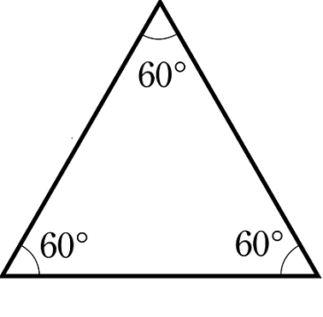
سوف نتعلم خواص كل من المثلث المتطابق الضلعين و المثلث المتطابق الأضلاع
مثلث متطابق الأضلاع
مثلث متطابق الضلعين

Slide 3
خواص مثلث متطابق الأضلاع
خواص مثلث متطابق الضلعين
تتساوى قياسات الزوايا الثلاث و كل منها تساوي 60
منصف كل الزاوية هو عمودي على القاعدة المقابلة و ينصفها و هو أيضا خط تناظر
للمثلث متطابق الأضلاع 3 خطوط تناظر
منصف الزاوية هو عمودي على القاعدة و ينصفها
منصف الزاوية هو خط تناظر للمثلث المتطابق الضلعين
زاويتا القاعدة متطابقتان

Slide 4
الأمثلة
أوجد قياسات الزوايا و أطوال الأضلاع المحددة في كل مما يلي مع ذكر السبب
45 $°$
قياس الزاوية ع=
60 $°$
قياس الزاوية هـ =
من خواص المثلث متطابق الضلعين
السبب:
السبب:
لأن المثلث المتطابق الأضلاع و بالتالي قياس الزوايا الثلاث = 60$°$

